Slide 1
Sistemas Operacionais
Prof. Rui Cesar Marquez
Apresentação baseada nos slides da Profa. Dra. Kalinka Castelo Branco,
do Prof. Dr. Antônio Carlos Sementille, da Profa. Dra. Luciana A. F. Martimiano e nas transparências fornecidas no site de compra do livro “Sistemas Operacionais Modernos”

Slide 2
Aula de Hoje
1 Estruturas de Sos
Componentes Básicos (CPU, memória, ..)
BIOS
Arquitetura do Sistema
Processos
2

Slide 3
Componente básicos
Componentes básicos de hardware:
CPU;
Memória;
Controladoras;
Dispositivos de Entrada/Saída e Unidades de armazenamento.
3

Slide 4
CPU (Central Processing Unit)
É o “cérebro” do computador responsável por executar instruções;
CPU busca instruções na memória, decodifica essas instruções e as executa até sua finalização;
Durante a execução de instruções, a CPU utiliza-se de registradores para armazenar variáveis e resultados temporários;
Instruções são executadas por ciclos de relógio;
4

Slide 5
CPU - registradores
Registradores:
Contador de programa (program counter - PC): contém o endereço de memória da próxima instrução a ser lida e executada;
Ponteiro da pilha (stack pointer - SP): aponta para o topo da pilha corrente na memória (estrutura para cada procedimento);
Informações que não são mantidas nos registradores:
Parâmetros de entrada;
Variáveis locais e temporárias;
Registrador de instrução (instruction register - IR) = instrução que está sendo atualmente executada;
PSW (program status word): bits de controle;
5

Slide 6
CPU – modos de execução
As CPUs mais modernas, ao contrário das mais antigas, executam mais de uma instrução por ciclo de relógio:
Pipeline;
Superscalar;
6

Slide 7
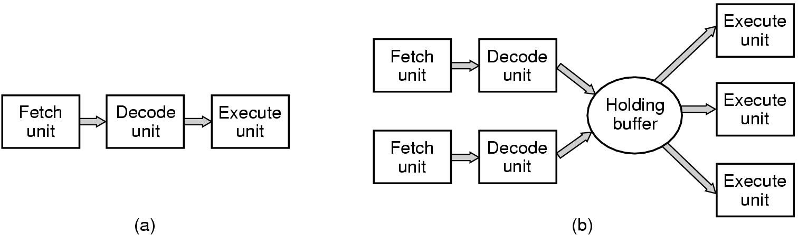
CPU – modos de execução
Pipeline
Superscalar
ou Superpipeline
7

Slide 8
Memória
Rápidos: 1nseg.
Componentes internos à CPU
Capacidade: 32 ou 64 bits Controlados por software
Registradores
Cache
RAM
Disco Rígido
Fita Magnética/Disco Ótico
8

Slide 9
Memória
Rápida: Controlada por hardware
Registradores
Cache
RAM
Disco Rígido
Fita Magnética/Disco Ótico
9

Slide 10
Memória
Random Access Memory Rápida: 3000 Mts Capacidade: até gigabytes Volátil
Registradores
Cache
RAM
Disco Rígido
Fita Magnética/Disco Ótico

Slide 11
Memória
Mais lento: Capacidade: -200Tb Velocidades: 5400, 7200
ou 15000 rpm
Registradores
Cache
RAM
Disco Rígido
Fita Magnética/Disco Ótico

Slide 12
Memória
Backup
Capacidade: -6Tb (fita);
Registradores
Cache
RAM
Disco Rígido
Fita Magnética/Disco Ótico

Slide 13
Velocidade de acesso
Registradores
Cache
RAM
Disco Rígido
Fita Magnética/Disco Ótico
Capacidade
de armazenamento

Slide 14
Memória
ROM (Read Only Memory):
Programável;
Somente leitura;
Rápida (mais lenta que a RAM) e barata;
Não volátil;
Inicializa os circuitos da placa-mãe;
Programas armazenados na ROM da placa-mãe:
BIOS: configurações de hardware;
POST (Power-on Self-Test): auto teste;
Setup: altera configurações na CMOS;

Slide 15
CMOS (Complementary Metal Oxide Semiconductor)
É um tipo de memória utilizada pelo BIOS
Volátil;
Utilizada para gravar hora/data correntes
Possui uma bateria;
Também grava parâmetros de configuração do sistema, como por exemplo qual é o disco de boot.
15

Slide 16
Dispositivos de E/S
Interagem com o sistema operacional;
Controladoras
Chip (conjunto de chips) conectado à placa mãe que fisicamente controla os dispositivos físicos aceitando comandos do SO;
Controle é feito por meio de uma interface:
driver
Driver – software
Controladora - hardware
16

Slide 17
Dispositivos de E/S
Sistema Operacional manipula as controladoras (parte eletrônica dos dispositivos)
Comandos especiais são carregados nos registradores das controladoras;
Sinais elétricos acionam os dispositivos;

Slide 18
Dispositivos de E/S
Driver
software
Diferentes controladoras e diferentes sistemas operacionais utilizam diferentes drivers;
Rodam em modo kernel;
Podem ser carregados dinamicamente – depende do sistema operacional e do dispositivo físico;

Slide 19
Dispositivos de E/S
A cada dispositivo físico são atribuídos:
Uma interrupção;
Um endereço (em hexadecimal) de E/S;
Atualmente, a interrupção e o endereço são atribuídos automaticamente pelo sistema operacional;

Slide 20
Aula de Hoje
BIOS
Arquitetura do Sistema
Conceitos Básicos - Processos
Conceitos Básicos - Chamadas de Sistemas

Slide 21
BIOS
BIOS (Basic Input Output System)
É um programa
Presente na placa mãe;
Seqüência Básica:
Checa memória RAM;
Checa teclado, monitor, mouse;
Checa barramentos para detectar outros dispositivos conectados;
Checa disco de boot na CMOS – lista de boot;
Lê o MBR, primeiro setor de boot na memória e o executa. Esse setor normalmente contém um programa que examina a tabela de partições para saber qual partição está ativa;
SO é iniciado e carrega drivers.

Slide 22
Revisitando Sistemas de Computação...
Sistemas de computadores modernos são compostos por diversos dispositivos:
Processadores;
Memória;
Controladoras;
Monitor;
Teclado;
Mouse;
Impressoras;
Etc...
Alta Complexidade
22

Slide 23
Sistemas de Computação e SOs
Com tantos dispositivos, surge a necessidade de gerenciamento e manipulação desses diversos dispositivos;
Sistema Operacional: Software responsável por gerenciar dispositivos que compõem um sistema computacional e realizar a interação entre o usuário e esses dispositivos;

Slide 24
Aula de Hoje
BIOS
Arquitetura do Sistema
Conceitos Básicos - Processos
Conceitos Básicos - Chamadas de Sistemas

Slide 25
Arquitetura do Sistema
Sistemas de Banco | Navegadores Web | Reserva de Passagens
Compiladores e Linkers | Editores | Interpretadores de Comando
SISTEMA OPERACIONAL
Linguagem de Máquina
Micro Arquitetura
Dispositivos Físicos
APLICATIVOS
PROGRAMAS DO
SISTEMA
HARDWARE

Slide 26
Arquitetura do Sistema
Hardware: Diversas camadas
Dispositivos físicos:
Circuitos (chips)
Cabos
Transistores
Capacitores
Memória
Disco rígido
etc...

Slide 27
Arquitetura do Sistema
Micro Arquitetura: é a arquitetura construída para implementar o conjunto de instruções (pipeline, superescalar, etc.).
CPU – processamento;
ULA (Unidade Lógica Aritmética) – operações aritméticas. Essas operações podem ser controladas por software (micro programas) ou por circuitos de hardware.

Slide 28
Arquitetura do Sistema
Linguagem de Máquina: conjunto de instruções interpretadas pelos dispositivos que compõem a micro arquitetura;
Possui entre 50 e 300 instruções;
Realiza operações por meio de registradores;
Baixo nível de abstração;
Ex.: Assembly (montador Assembler).

Slide 29
Aula de Hoje
BIOS
Arquitetura do Sistema
Conceitos Básicos - Processos
Conceitos Básicos - Chamadas de Sistemas

Slide 30
Conceitos Básicos Processos
Processo: chave do SO;
Caracterizado por programas em execução;
Cada processo possui:
Programa (instruções que serão executadas);
Um espaço de endereço de memória (max e min);
Contextos de hardware: informações de registradores;
Contextos de software: atributos;
O Sistema Operacional gerencia todos os processos à bloco de controle de processo;

Slide 31

Conceitos Básicos
Processos - Contextos
n o m e
P I D ( U I D )
Registradores gerais
o w n e r
p r i o r i d a d e
e x e c u ç ã o
C o n t e x t o
S o f t w a r e
C o n t e x t o d e H a r d w a r e
P
r
o
g
Registradores de status
p r i v i l é g i o s
Espaço de Endereçamento
d e
31

Slide 32
Conceitos Básicos
Processos - BCP
p o n t e i r o s
E s t a d o
Bloco de Controle
de Processo: Contém
informações sobre o estado do processo
N o m e d o p r o c e s s o
P r i o r i d a d e
R e g i s t r a d o r e s
L i m i t e s d e m e m ó r i a Li s t a d e
.
.
.
.
32

Slide 33
Conceitos Básicos Processos
Basicamente, um processo possui três segmentos:
Texto: código do(s) programa(s);
Dados: as variáveis;
Pilha de Execução: controla a execução do processo;
Um processo possui três estados básicos: executando, bloqueado e pronto;
33

Slide 34
Conceitos Básicos Processos
Um processo pode resultar na execução de outros processos, chamados de processos- filhos:
Características para a hierarquia de processos:
Comunicação (Interação) e Sincronização;
Segurança e proteção;
Uma árvore de no máximo três níveis;
Escalonadores de processos – processo que escolhe qual será o próximo processo a ser executado;
Diversas técnicas/algoritmos para escalonamento de processos;
Comunicação e sincronismo entre processos;

Slide 35
Aula de Hoje
Conceitos Básicos - Chamadas de Sistemas
Processos
Criando Processos
Finalizando Processos
Estados do Processo
Implementação de Processos
Escalonamento de Processo

Slide 36
Conceitos Básicos
Chamadas de Sistema
Modos de Acesso:
Modo usuário;
Modo kernel ou Supervisor ou Núcleo;
São determinados por um conjunto de bits localizados no registrador de status do processador: PSW (program status word);
Por meio desse registrador, o hardware verifica se a instrução pode ou não ser executada pela aplicação;
Protege o próprio kernel do Sistema Operacional na RAM contra acessos indevidos;

Slide 37
Conceitos Básicos
Chamadas de Sistema
Modo usuário:
Aplicações não têm acesso direto aos recursos da máquina, ou seja, ao hardware;
Quando o processador trabalha no modo usuário, a aplicação só pode executar instruções sem privilégios, com um acesso reduzido de instruções;
Por que? Para garantir a segurança e a
integridade do sistema;
37

Slide 38
Conceitos Básicos
Chamadas de Sistema
Modo Kernel:
Aplicações têm acesso direto aos recursos da máquina, ou seja, ao hardware;
Operações com privilégios;
Quando o processador trabalha no modo kernel, a aplicação tem acesso ao conjunto total de instruções;
Apenas o SO tem acesso às instruções privilegiadas;

Slide 39
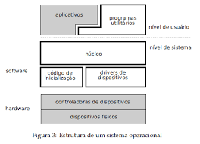


























Slide 40
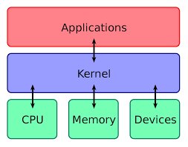


























Slide 41
Conceitos Básicos
Chamadas de Sistema
Se uma aplicação precisa realizar alguma instrução privilegiada, ela realiza uma chamada de sistema, que altera do modo usuário para o modo kernel;
Chamadas de sistemas são a porta de entrada
para o modo Kernel;
São a interface entre os programas do usuário no modo usuário e o Sistema Operacional no modo kernel;
As chamadas se diferem de SO para SO, no entanto, os conceitos relacionados às chamadas são similares independentemente do SO;

Slide 42







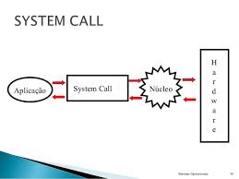







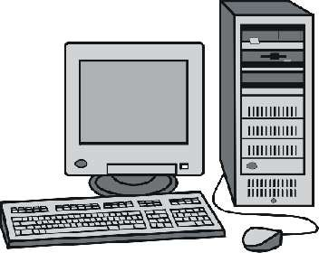


Slide 43



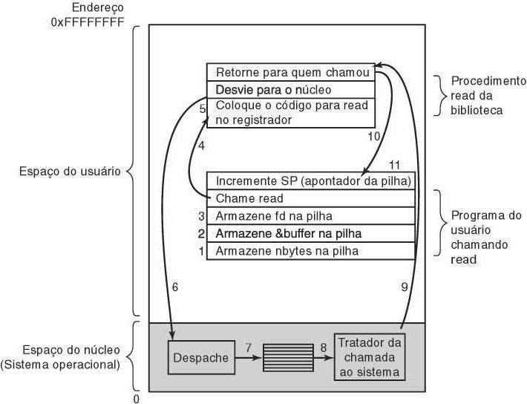




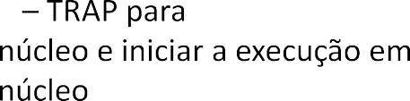



Slide 44






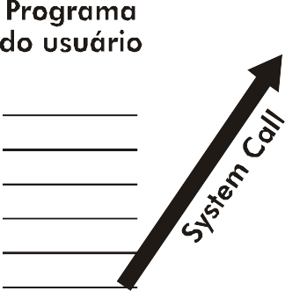




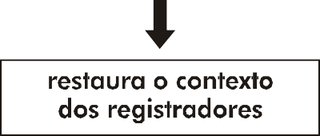

Slide 45

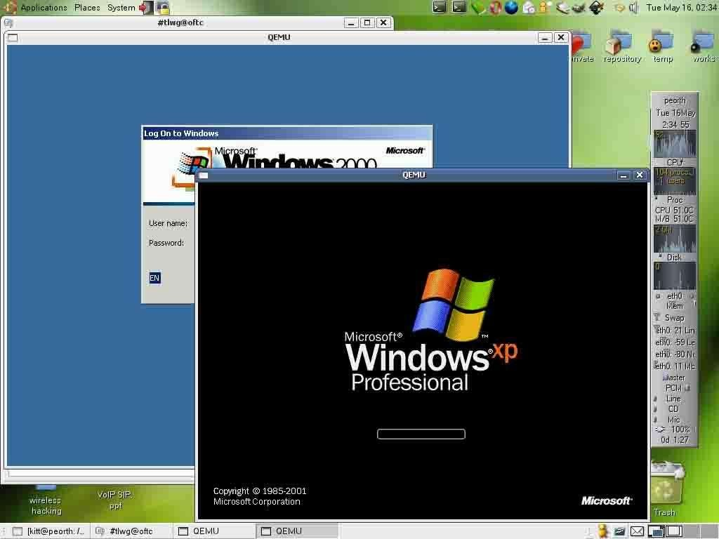



















Slide 46

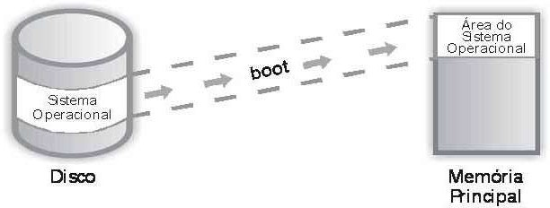







Slide 47























Slide 48
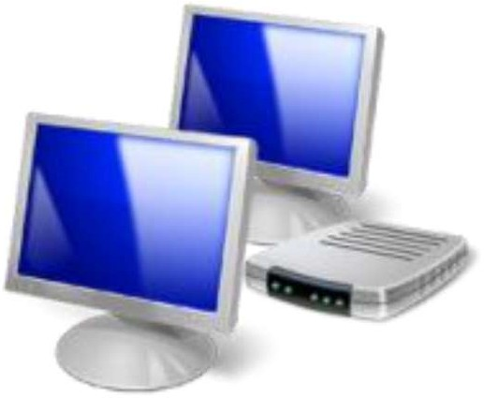































Slide 49






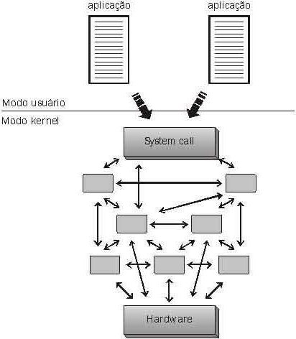


























Slide 50
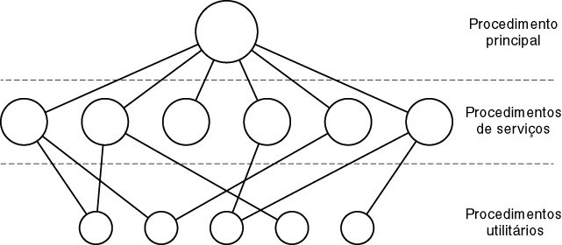










Slide 51

























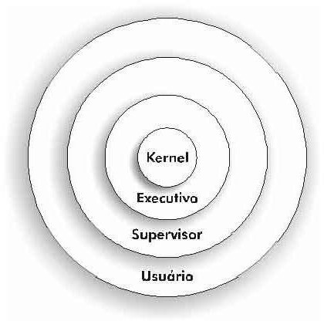









Slide 52
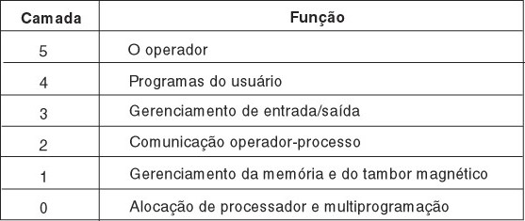
















Slide 54
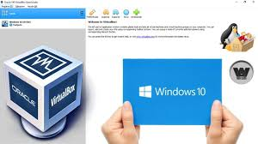






















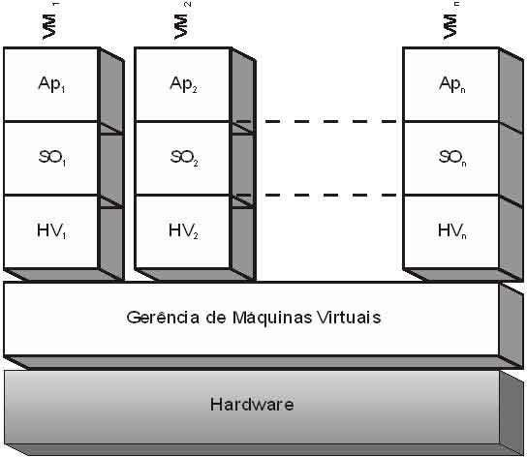




















Slide 55



































Slide 56
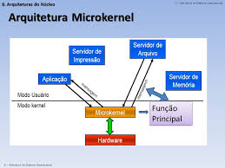
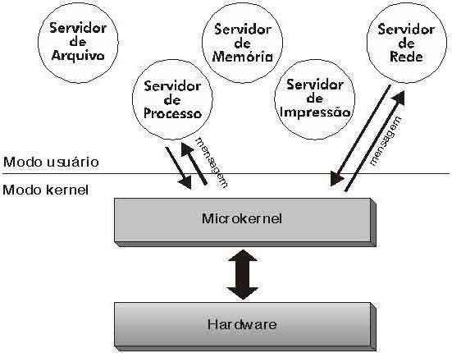

Slide 57
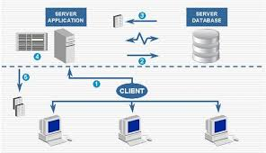





















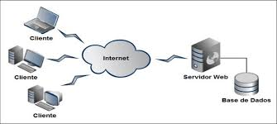



Slide 58
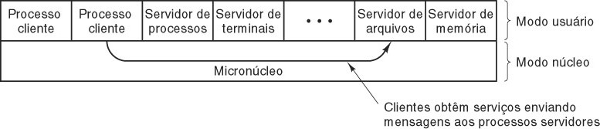










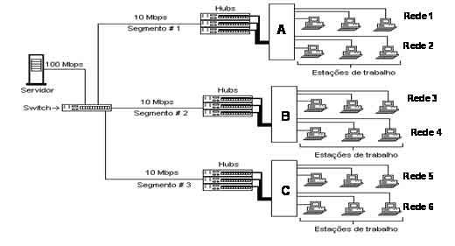

Slide 59
Conceitos Básicos
Chamadas de Sistema - revendo
TRAP: instrução que permite o acesso ao modo kernel;
Interrupção de software; exceções; Overflows
Interrupção: é normalmente iniciada por dispositivos de I/O.
–
–
–

Slide 60
Conceitos Básicos
Chamadas de Sistema
Exemplo de chamadas de sistema
Instrução do UNIX:
count = read(fd,buffer,nbytes);
Bytes a serem lidos
O programa sempre deve checar o retorno da chamada de sistema para saber se algum erro ocorreu!!!

Slide 61
Conceitos Básicos
Chamadas de Sistema
Outros exemplos de chamadas de sistema:
Chamadas para gerenciamento de processos:
Fork (CreateProcess – WIN32) – cria um processo;
Chamadas para gerenciamento de diretórios:
Mount – monta um diretório;
Chamadas para gerenciamento de arquivos:
Close (CloseHandle – WIN32) – fechar um arquivo;
Outros tipos de chamadas:
Chmod: modifica permissões;

Slide 62
Interface das Chamadas de Sistema (Wrappers)
■
■
■
Interface de programação fornecida pelo SO
Geralmente escrita em linguagem de alto nível (C, C++ ou Java)
Normalmente, as aplicações utilizam uma Application Program Interface (API)
Interface (API) que encapsula o acesso directo aos system calls As APIs mais utilizadas são a Win32 API para Windows, a POSIX
API para praticamente todas as versões de UNIX, e a Java API para a Java Virtual Machine (JVM).
Motivos para utilizar APIs em vez dos system calls diretamente
Portabilidade – independência da plataforma
Esconder complexidade inerente aos system calls
Acréscimo de funcionalidades que otimizam o desempenho
■
■
■

Slide 63
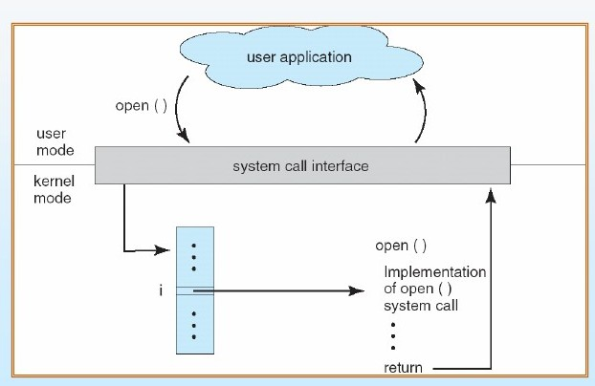
API – System Call – OS Relationship

Slide 64
Portabilidade Usando Wrappers
aplicação do usuário
read(fd, buffer, var)
Wrapper API
read() do Solaris read() do Linux read() do AIX
Solaris
Linux
AIX

Slide 65
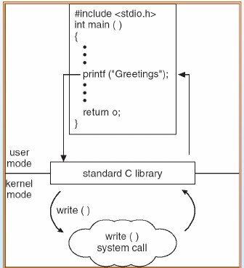
Invocação através da Libc
Programa em C que invoca a função de biblioteca printf(), que por sua vez chama o system call write()

Slide 66
Estrutura dos Sistemas Operacionais – Cliente/Servidor
Adaptável para Sistemas Distribuídos;
Máquina Máquina Máquina Máquina
1 2 3 4
Cliente Cliente
Kernel Kernel
Servidor
Servidor
Kernel
Kernel
Rede de Comunicação
Mensagem Cliente Servidor

